Slide 1

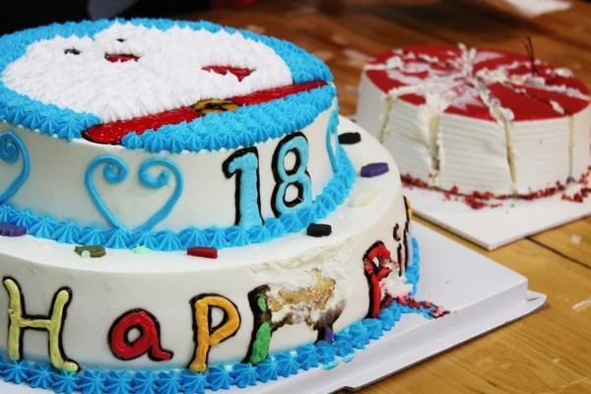
思考 : 如何保证一刀可以将蛋糕切成相等的两块？

Slide 2
一、有界性与最大值最小值定理
二、零点定理与介值定理
*三、一致连续性

Slide 3
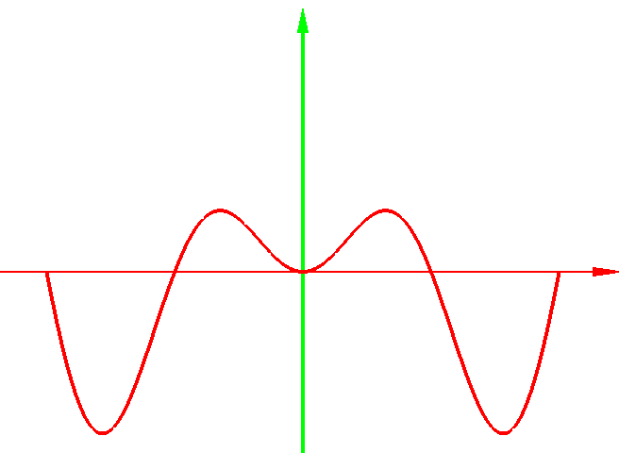

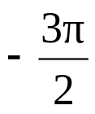


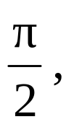
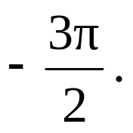
一、有界性与最大值最小值定理
定理1 在闭区间上连续的函数在该区间上有界且一
定取得最大值和最小值.
y
证明略.
如图所示的函数为
y = xsin x
y = xsin x，
它在闭区间
O
x
[-2π , 2π] 上连续，
故取得
最大值
最小值

Slide 4
注意
定理1是一个充分性定理.
如果函数不满足“在闭区间上连续”这一条件，则它
可能取得最值，也可能不取得最值.
例如，y = xsin x
y
它在开区间(-2π , 2π) 上
连续，
它仍可取得最大
值
最小值
y = xsin x
O
x

Slide 5
二、零点定理与介值定理
定义 如果 x₀ 使 f (x₀) = 0，则称 x₀ 为函数 f (x) 的
零点.
定理2(零点定理) 设函数 f (x) 在闭区间 [a , b] 上连
续，
且 f (a) 与 f (b) 异号 (即 f (a) ⋅ f (b) < 0)，
那么在开
区间 (a , b) 内至少存在一点 ξ，使
f (ξ ) = 0 .

Slide 6
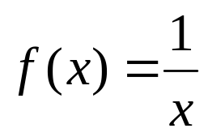
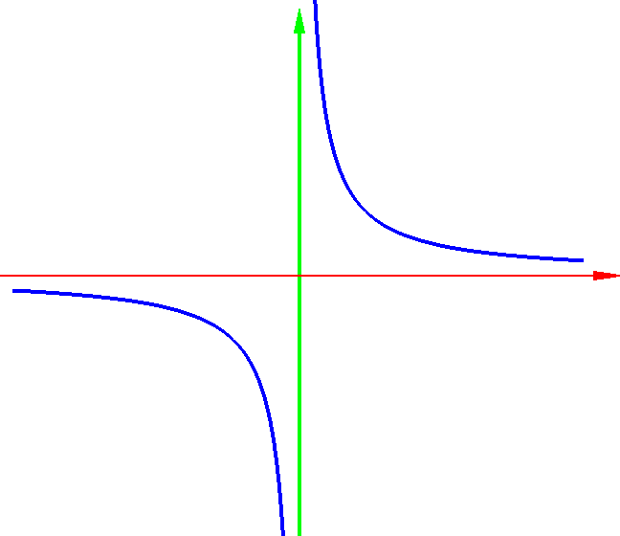
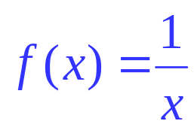
注意
如果函数在闭区间上不连续，则在开区间内可能有
零点，也可能没有零点.
例如，
在闭区间 [-4 , 4]
上不连续，
但 f (-4) = -0.25 < 0 ,
y
f (4) = 0.25 > 0,
可是
在
区间 (-4 , 4) 内无零点.
O
x

Slide 7
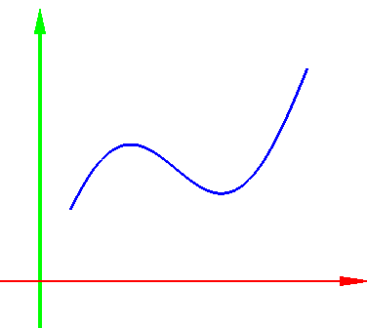


定理3(介值定理) 设函数 f (x) 在闭区间 [a , b] 上连
续，
且在这区间的端点取不同的函数值
f (a) = A 及 f (b) = B，
那么，对于 A 与 B 之间的任意一个数 C，在区间(a , b)
y
内至少有一点 ξ，使得
B
y=f (x)
f (ξ ) = C .
C
A
几何意义如图所示.
O
a
ξ₁
ξ₂
ξ₃
b
x

Slide 8
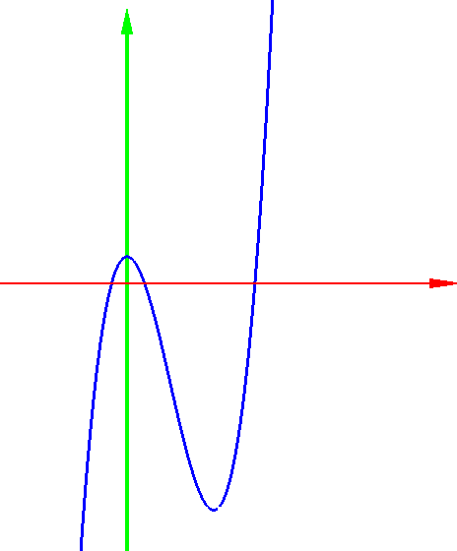

推论 在闭区间上连续的函数必取得介于最大值与
最小值之间的任何值.
例1 证明方程 x³ - 4x² + 1 = 0 在区间 (0 , 1) 内至少有
y
一根.
O
x

Slide 9

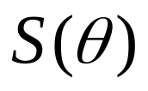








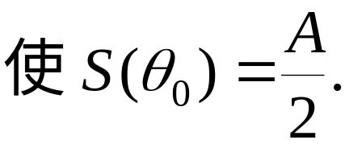

切蛋糕问题
假设蛋糕表面为面积积 A 的纸片(如图),
一刀剪为面积相等的两片.
提示:
建立坐标系如图.
则面积函数
因
故由介值定理可知:

Slide 10




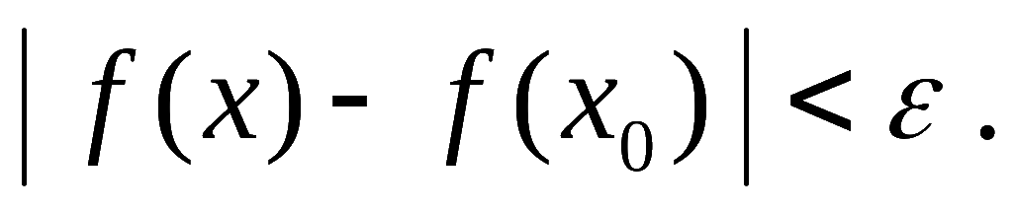
*三 一致连续性
设函数 f (x) 在区间 I 上连续,
即
一般情形下，
δ 与 ε，x₀ 都有关，
若δ 与 x₀ 无关时，
就引出了一致连续的概念 .

Slide 11
定义 设函数 f (x) 在区间 I 上有定义.
如果对于任意
给定的正数 ε，总存在着正数 δ，使得对于区间 I 上的
任意两点 x₁ , x₂，
当 | x₁ – x₂ | < δ 时，
就有
| f (x₁) – f (x₂) | < ε ，
那么就称函数 f (x) 在区间 I 上是一致连续的.
f (x) 在区间 I 上一致连续
f (x) 在区间 I 上连续

Slide 12
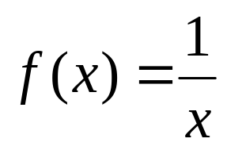
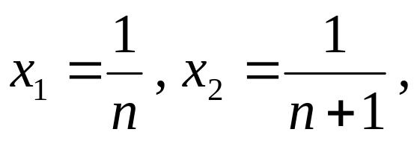
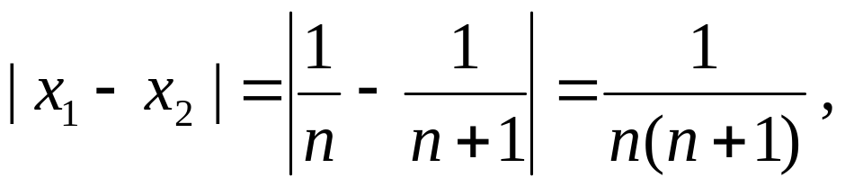
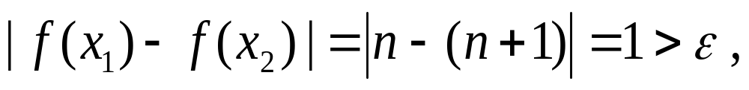
例如，
函数
在区间 (0 , 1] 上连续，
但不是
一致连续的.
因为
∀ ε > 0 (0 < ε < 1)，取两点
其中 n 为正整数，
则 x₁ , x₂ ∈ (0 , 1] .
因
它可以任意小，
但这时有
不符合一致连续的定义.

Slide 13
定理4(一致连续定理) 如果函数 f (x) 在闭区间[a , b]
上连续，
那么它在该区间上一致连续.

Slide 14
课后作业：
P 70 2 ; 5

